Slide 1
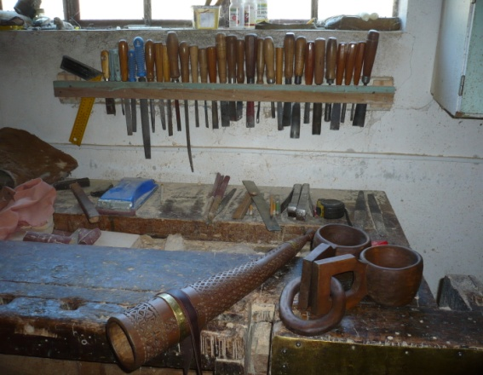
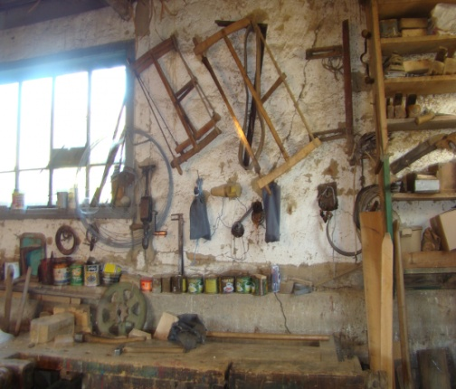
Sculpture is the branch of the visual arts that operates in three dimensions. It is one of the plastic arts. Durable sculptural processes originally used carving (the removal of material) and modelling (the addition of material, as clay), in stone, metal, ceramics, wood and other materials but, since Modernism, there has been an almost complete freedom of materials and process. A wide variety of materials may be worked by removal such as carving, assembled by welding or modelling, or molded, or cast.
Famous romanian sculptors

Slide 2
CONSTANTIN BRÂNCUŞI
SCULPTORUL VIZIONAR AL ROMÂNILOR
Spusele lui…
„Am slefuit materia pentru a afla linia continua.Si cand am constatat ca n-o pot afla,
m-am oprit; parca cineva nevazut
mi-a dat peste maini - Constantin Brancusi”

Slide 3
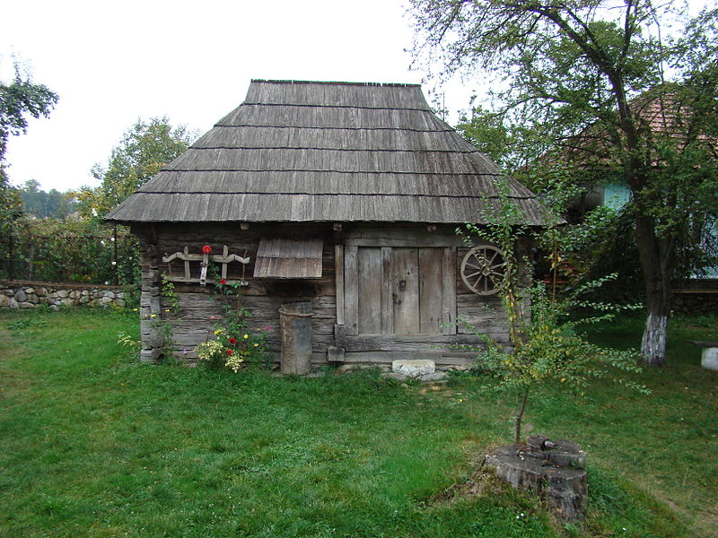
Notes:
Casa memoriala din localitatea HOBIŢA , jud GORJ

Slide 4
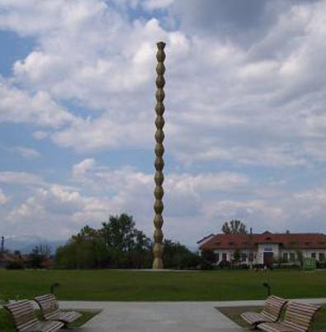
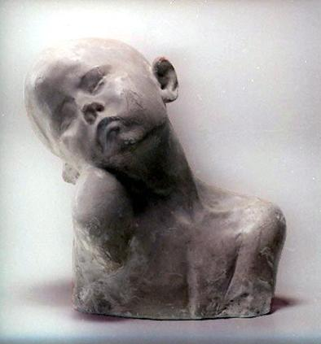
Operele cele mai cunoscute ale sculptorului romȃn
Brancusi a hotarat ca la Targu-Jiu o “Coloana Infinita” de mari dimensiuni era cel mai potrivit monument pentru comemorarea eroilor cazuti in razboi.
Supliciu apare in mai multe variante intre 1906-1907, fiecare avand o forma usor modificata si fiind creata din materiale dierite. Este o aprofundare a temei "copilului", sculptorul incercand sa redea starea sufleteasca a modelului.
Notes:
Coloana infinitului

Slide 5
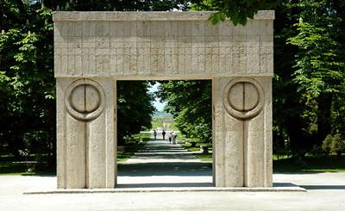
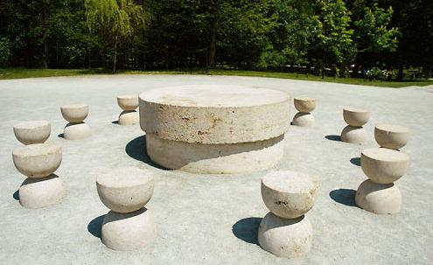
Poarta sarutului arata ca un arc de triumf, simbolizand triumful vieţii asupra morţii.
Sculptorul spunea: Linia Mesei Tacerii sugereaza curbura inchisa a cercului care aduna, apropie si uneste.

Slide 6
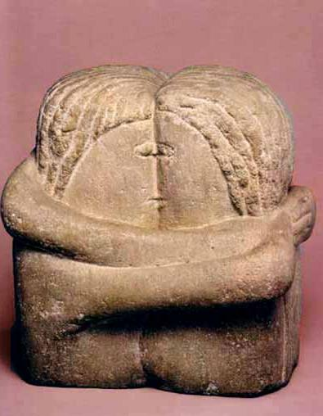
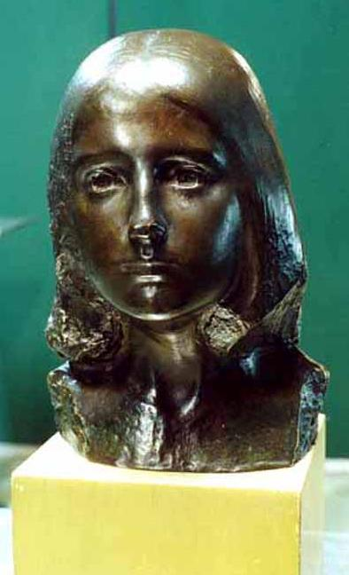
Este prima sculptura turnată in bronz de catre Constantin Brancusi . Ea a fost turnata in bronz tot in 1905, la Paris, in tehnica ceara pierduta, la atelierul Adrien A. Hébrard .
Sarutul este lucrarea prin care Brancusi isi afirma autonomia artistica. Ideea principala din Sarutul este simpla: iubirea ca fuziune intre doua entitati separate reface unitatea originala a vietii.

Slide 7
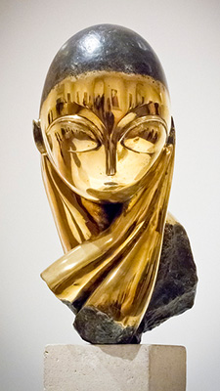
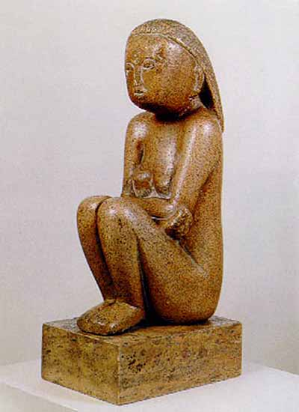
Cumintenia Pamantului reflecta filozofia lui Brancusi care isi are radacinile intr-o cumintenie anterioara crestinismului. Sculptura reprezinta o femeie foarte concentrata asupra ei insasi, figura ei degajand un mister care o transforma intr-un portret universal. Din atitudinea statuii se degaja un sentiment de atasament fata de pamantul mama.
Domnisoara Pogány, cunoscuta si sub numele francez Mademoiselle Pogány, este o statuie creata de Constantin Brancusi in 1913. Numele statuii provine de la pictorita maghiara Margit Pogány, pe care o cunoscuse in 1911.

Slide 8
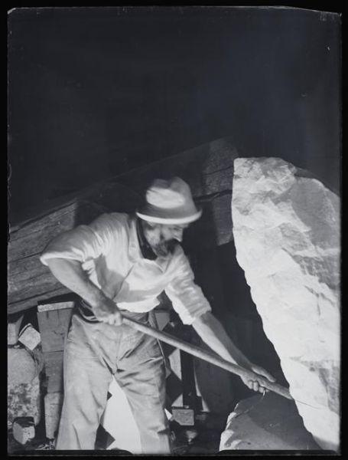
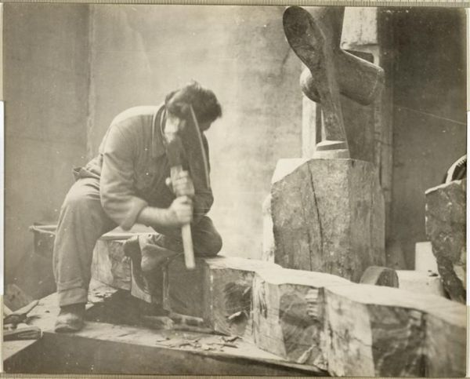
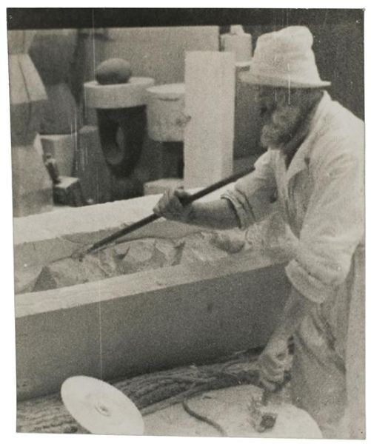
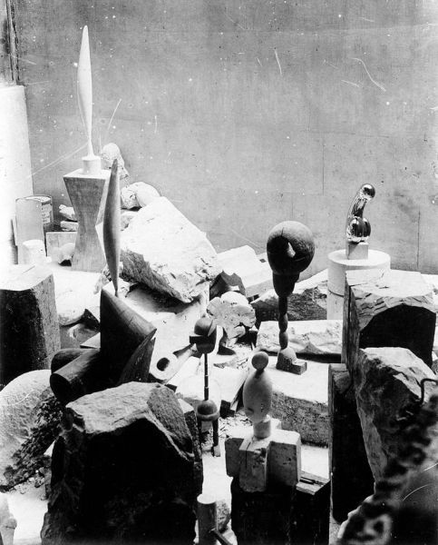
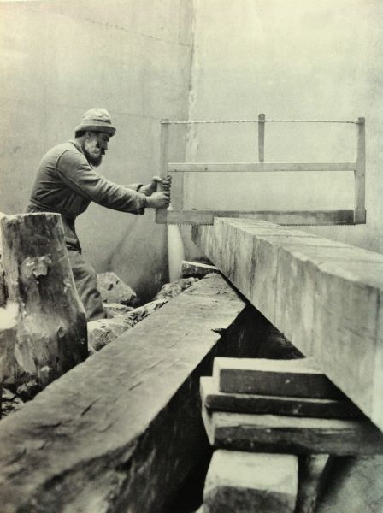
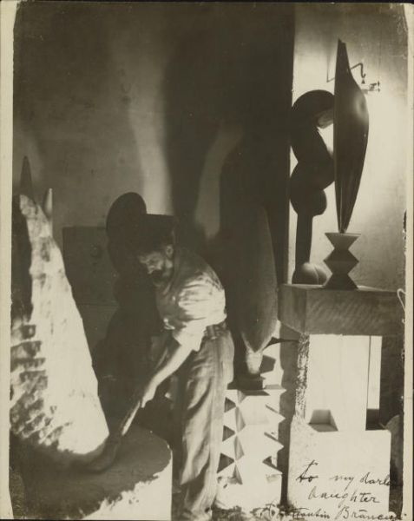
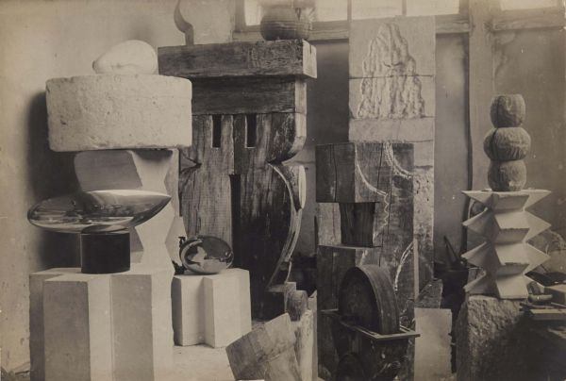
IMAGINI DIN ATELIERUL LUI BRÂNCUȘI
Notes:
Imagini din atelierul de lucru

Slide 9
MILITA PETRASCU
was considered to be the most gifted female sculptor in the 20th-century Romania
She was the one who convinced Brancusi to give up major projects in France and come back to Romania to build the famous compound in Targu Jiu, dominated by the Endless Column.

Slide 10
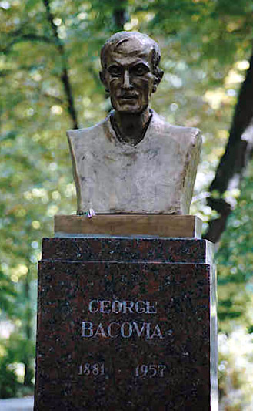
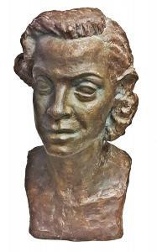
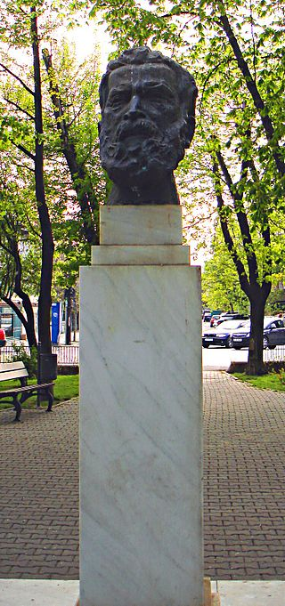
Brâncuşi's bust in the Dorobanti Square park
Milita Petrascu: The Bust of George Bacovia - The Classics Alley in the Public Garden "Ştefan cel Mare", Chişinău
Colored and washed terra-cotta from the painter Spiru Vărgulescu collection

Slide 11
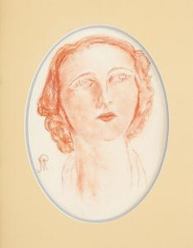
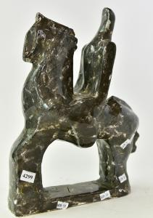
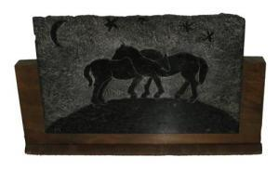
Horses under the moon
Autoportret
A horse rider – modernist glazed terracota sculpture

Slide 12
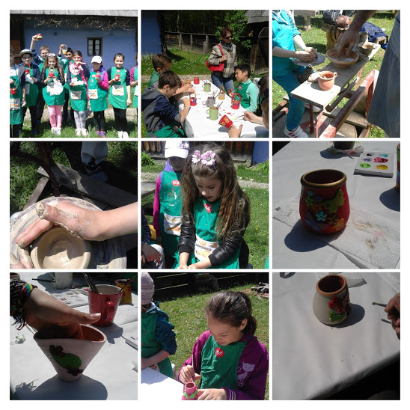
School activities about sculpture

